Slide 1
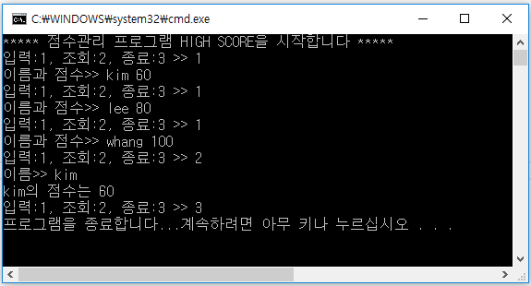
(실습 3) map컨테이너를 이용해서 (이름,성적)을 저장, 이름으로 성적 조회
map컨테이너를 이용하여 (이름, 성적)을 저장하고 성적을 조회하는 점수관리 프로그램을 만들어라. 이름은 빈칸 없이 입력하는 것을 원칙으로 한다.

Slide 2
void GradeManager::run() {
int menu;
cout << "***** 점수관리 프로그램 ＂ << program << "을 시작합니다 *****" << endl;
while (true) {
cout << "입력:1, 조회:2, 종료:3 >> ";
cin >> menu;
if (checkInputError()) // 메뉴를 숫자 입력하지 않으면 오류 발생
continue;
switch (menu) {
case 1: insert(); break;
case 2: search(); break;
case 3: cout << "프로그램을 종료합니다...";
return;
}
}
}
#ifndef GRADE_H
#define GRADE_H
#include <string>
#include <map>
using namespace std;
class GradeManager {
string program;
map<string, int> scoreMap;
bool checkInputError();
void insert();
void search();
public:
GradeManager(string name);
void run();
};
#endif
#include "Grade.h"
int main() {
GradeManager gm("HIGH SCORE");
gm.run();
}

Slide 3
#include <iostream>
#include <string>
#include <map>
#include "Grade.h“
using namespace std;
GradeManager::GradeManager(string program) {
this->program = program; }
void GradeManager::insert() {
string name;
int score;
do {
cout << "이름과 점수>> ";
cin >> name >> score;
if (checkInputError())
// 점수(score)를 숫자로 입력하지 않으면 오류
continue;
if (scoreMap.find(name) != scoreMap.end())
{ // name이 이미 맵에 있는 경우
cout << name << "의 점수를 수정할 수 없음" << endl;
break;
}
// 맵에 없는 사람이 입력된 경우, 맵에 저장
scoreMap.insert(make_pair(name, score));
// scoreMap[name] = score;
break;
} while(true);
}
void GradeManager::search() {
string name;
cout << "이름>> ";
cin >> name;
if (scoreMap.find(name) == scoreMap.end()) {
cout << name << "은 없는 사람임" << endl; }
else {
int score = scoreMap[name]; // 점수알아내기
cout << name << "의 점수는 " << score << endl; }
}
bool GradeManager::checkInputError() {
if (cin.fail()) { // 정수대신 문자열이 입력되어 오류 발생시
cin.clear();
cin.ignore(100, '\n');
cout << "입력 오류" << endl;
return true; // 오류 있음
}
else
return false; // 오류 없음
}

